Slide 1
Wtp Webinar
Good Practice (GP) Pensioenbeheer
26 september 2024

Slide 2
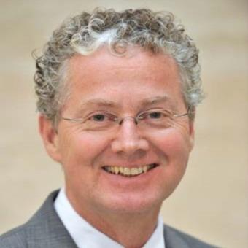
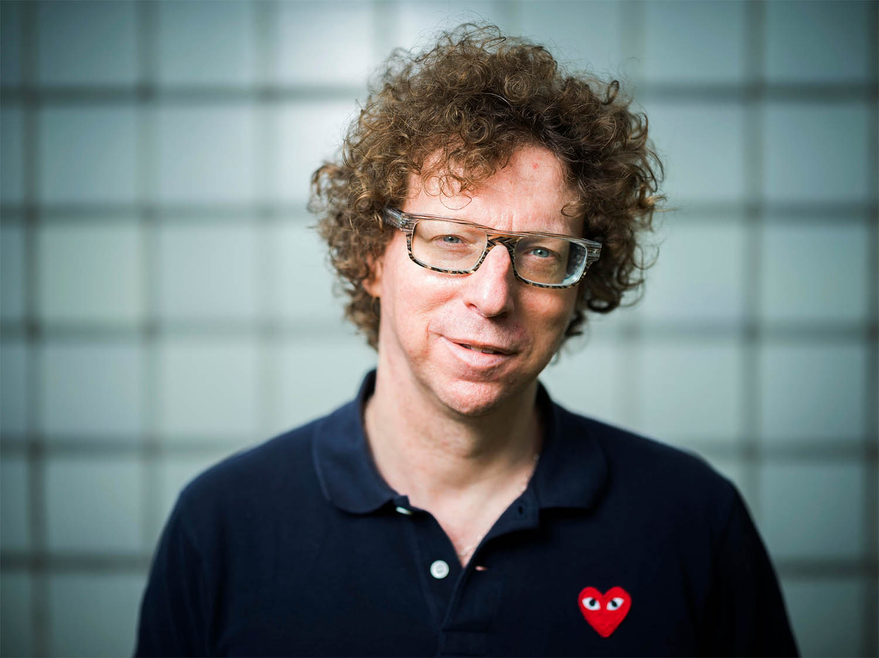
Welkom
Welkom door Gerben Jorritsma
Introductie Arnon Grunberg
Interview met Sander Kuipers over:
De context rondom de wet toekomst pensioenen (WTP)
Het DNB-proces bij beoordelen
De nieuwe Good Practice pensioenbeheer
Mogelijkheid tot vragen van deelnemers na ieder onderdeel

Slide 3
Het DNB proces bij beoordelen invaarmeldingen
Besluitvormings-proces
Evenwichtige
belangenafweging
Financiële
effecten
Financiële en andere risico’s
Financiele opzet
Data-
kwaliteit
Operationele en IT-risico’s
Risico-
houding
Beleggingsbeleid
Solidariteits-/risicodelings reserve
Uitkerings-fase
Kostenvoor-ziening en eigen vermogen

Slide 4
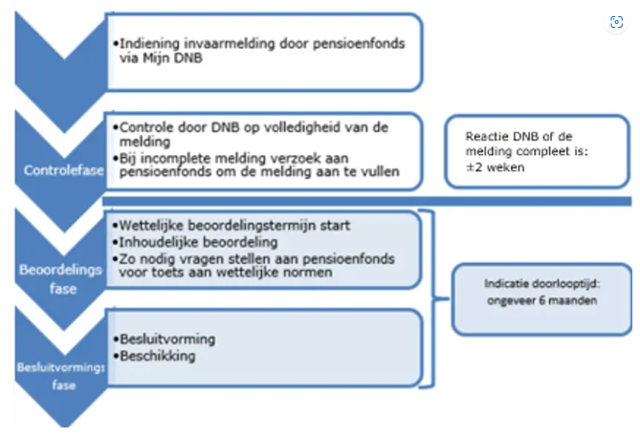
Het DNB proces bij beoordelen invaarmeldingen

Slide 5
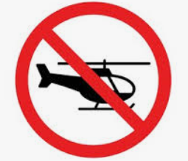
De Good Practice pensioenbeheer in vogelvlucht
De rolverdeling tussen pensioenfonds en PUO/softwareleverancier
2. Het inrichten van kritieke go/no-go momenten en bijbehorende validatiecriteria
3. De benodigde diepgang en detailniveaus van het implementatieplan en ondersteunende documentatie
Notes:
De rolverdeling tussen pensioenfonds en pensioenuitvoeringsorganisatie/softwareleverancier
Good practice #1: heldere rolverdeling tussen fonds en PUO tijdens de transitie
Good practice #2: meer efficiëntie voor zelfadministrerende fondsen door samen op te trekken naar uitbestedingsrelaties
Het inrichten van kritieke go/no-go momenten en bijbehorende validatie criteria
Good practice #1: expliciet rekening houden met een negatief scenario
Good practice #2: het gebruik van (externe) assurance
De benodigde diepgang en detailniveaus van het implementatieplan en ondersteunende documentatie
Good practice #1: de gehele uitbestedingsketen in scope nemen bij risicoanalyses en (keten)testen ten aanzien van de doelarchitectuur
Good practice #2: inzicht in resterende stappen opleveren doelarchitectuur vóór daadwerkelijk invaren
Good practice #3: voldoende diepgang vastlegging bestuursbesluiten inclusief opinies van sleutelfunctiehouders en externe partijen

Slide 6
Vragen?

Slide 7
Waar kan je vinden waar we het over hebben?
Good Practice (GP) Pensioenbeheer: Link
Beleid over de Wet Toekomst Pensioenen: Link
Transitienieuws over de Wet Toekomst Pensioenen: Link

Slide 8
A. Het DNB-proces bij beoordelen invaarmeldingen
B. Aanleiding voor de GP pensioenbeheer
C. Gevolgde proces bij de GP pensioenbeheer
D. Samenvatting GP pensioenbeheer
E. Next steps vanuit DNB
Notes:
Vooraf toch goed om even de context te schetsen. We hebben namelijk op basis van de inschrijvingen voor het webinar gezien dat het een breed publiek is.

Slide 9
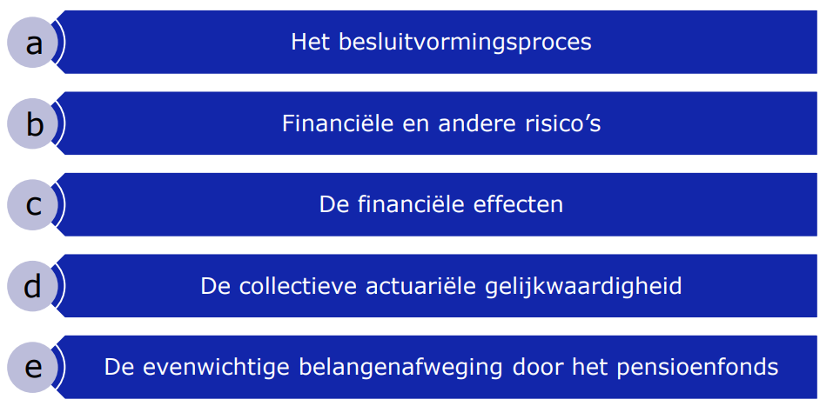
A. Het DNB proces bij beoordelen invaarmeldingen
Notes:
Aanvankelijk waren wij van plan om ons bij dit onderdeel alleen te richten op de observaties die wij hebben ten aanzien van pensioenbeheer
Maar het leek ons ook wel aardig om te starten met een inkijkje in de DNB organisatie. En daarmee bedoel ik het beoordelingsproces, de bijbehorend inrichting en dan ook zeker de deliverables waar DNB in dat proces naar toewerkt.
Dat inkijkje hebben we eerlijk gezegd nog nooit gegeven.
Ook benoemen ‘ over de streep project’
Extra effort voor fondsen die reeds ingediend hebben en per 1-1-2025 al willen invaren
Zijn al bekend met de bevindingenbrief

Slide 10
A. Het DNB proces bij beoordelen invaarmeldingen
Focuspunten​
Risicoanalyse en –beheersing vóór, tijdens en na de transitie​
Technische uitvoerbaarheid van de pensioenovereenkomst​
Te nemen stappen en besluiten in de implementatiefase en uitvoeringsfase t.a.v. pensioenbeheer​
Notes:
Aanvankelijk waren wij van plan om ons bij dit onderdeel alleen te richten op de observaties die wij hebben ten aanzien van pensioenbeheer
Maar het leek ons ook wel aardig om te starten met een inkijkje in de DNB organisatie. En daarmee bedoel ik het beoordelingsproces, de bijbehorend inrichting en dan ook zeker de deliverables waar DNB in dat proces naar toewerkt.
Dat inkijkje hebben we eerlijk gezegd nog nooit gegeven.
Ook benoemen ‘ over de streep project’
Extra effort voor fondsen die reeds ingediend hebben en per 1-1-2025 al willen invaren
Zijn al bekend met de bevindingenbrief

Slide 11
A. Het DNB-proces bij beoordelen
B. Aanleiding voor de GP pensioenbeheer
C. Gevolgde proces bij de GP pensioenbeheer
D. Samenvatting GP pensioenbeheer
E. Next steps vanuit DNB

Slide 12
B. Aanleiding voor de GP pensioenbeheer
1) Aandachtspunten op basis van DNB onderzoeken de eerste invaarmeldingen
Voor DNB:
Het invaarsjabloon
Voor fondsen:
Concrete acceptatiecriteria en go/no-go momenten
Scope en detailniveau risico- en haalbaarheidsanalyses
Initiatieven voor (externe) assurance bij go/no-go beslissing
Zorgvuldige besluitvorming over gereedheid IT-systemen
Notes:
is drieledig
delen wat onze WTP ervaringen zijn als toezichthouder mbt PB. Wij hebben hier een rijtje aandachtspunten op papier gezet volgend uit wat we tegenkomen bij invaarmeldingen en onderzoek.
1. DNB constateert dat aanscherpen van het invaarsjabloon zal bijdragen aan de kwaliteit van de invaarmeldingen
Laten we beginnen om als DNB de hand in eigen boezem te steken. Zoals u weet werken we met een invaarsjabloon. Een invaarmelding vergt veel inspanning, is omvangrijk en de bijbehorende regelgeving is nieuw en gedetailleerd. Om die reden heeft DNB destijds het invaarsjabloon ontwikkeld om de sector een volledig beeld te geven van alle wettelijk verplichte elementen die een invaarbesluit moet bevatten. Dit om een efficiënt proces te faciliteren en opvragen van aanvullende informatie te beperken. We zien dat dit absoluut helpt, maar we zien ook dat ons sjabloon nog beter kan. Waar we nu nog te veel blijven hangen op wat er in de wet staat, kunnen we de sector nog meer helpen door concreter te duiden wat DNB vervolgens nodig heeft (welke documenten wil DNB zien, wat moet minimaal terugkomen in het implementatieplan etc, wat bedoelt DNB met bepaalde termen zodat hier geen verwarring over is <denk aan technische uitvoerbaarheid bv>). DNB is momenteel bezig om het sjabloon te herschrijven en als er vandaag zaken voorbij komen die we nog kunnen meenemen gaan we dat zeker doen. Het streven is om op korte termijn (iig voor de zomer) de verbeterde versie ter consultatie aan de sector voor te leggen.
2. DNB constateert dat fondsen onvoldoende acceptatiecriteria en go/no-go momenten hebben ingericht
Bij zo’n omvangrijke transitie, is er geen 100% garantie dat alles ook goed gaat. Implementatietrajecten leren dat het praktisch onmogelijk is om alle issues vooraf op te lossen. Voor zowel het transitieplan als geheel als bij de uitrol van specifieke onderdelen zijn heldere acceptatiecriteria en bijbehorende terugvalopties nodig voor een beheerste bedrijfsvoering. DNB ziet onvoldoende terugkomen dat fondsen vooraf rekening houden met het scenario dat niet alle functionaliteit tijdig opgeleverd worden. Maar wanneer gaat dat een grens over? Het risico dat onder tijdsdruk van de transitiedatum ‘live’ wordt gegaan op een ‘minimum viable product’ met beperkte functionaliteit is echter reëel. Gevolg kan zijn dat onderdelen van de administratie handmatig (met een hogere foutkans) moeten gebeuren. Ook kan het zijn dat de uitvoering van bepaalde processen tijdelijk niet mogelijk is, waardoor het fonds niet aan de regelgeving voldoet. Van te voren vastgestelde criteria die zien op het al dan niet doorgaan van de implementatie helpen hierbij
4. Scope en detailniveau risico- en haalbaarheidsanalyses
Mbt risico analyses zien we niet altijd de juiste scoping. Concreter, een te beperkte scope (analyses zijn niet actueel of worden niet periodiek geupdate, uitbesteding mist, het is niet gericht op voor tijdens en na transitie etc). Ook het juiste detailniveau is een aandachtspunt. Haalbaarheidsanalyses zijn vaak onvoldoende gedetailleerd. Mijlpalen beperken zich bijvoorbeeld tot hoofdlijnen waardoor het voor fondsbesturen lastig zal zijn om regie te voeren op de transitie. Ook is regelmatig onvoldoende zicht op onderlinge afhankelijkheden (zowel binnen het project als met derden).
DNb ziet zowel in onderzoeken als implementatieplannen dat fondsen de risico’s en de afhankelijkheden naar bv IT-softwareleveranciers beperkt in het vizier hebben. Bij uitbesteding is van belang dat er gelijktijdig getest moet worden over de totale keten heen; zowel bij de IT-softwareleverancier als de PUO.
4. DNB signaleert goede initiatieven om (externe) assurance in te zetten als input voor een go/no-go beslissing
DNB juicht extene assurance toe. Het helpt fondsen om tot zorgvuldige besluitvorming over te gaan en het helpt DNB als op een gedegen proces vertrouwt kan worden zonder dat DNB zelf aanvullend onderzoek hoeft te doen. Het wordt alleen niet in de breedte ingezet noch met dezelfde aanpak (bv zelf onderzoek vs interviews of meekijken tijdens bouw vs system audit aan het einde).
5. DNB signaleert tekortkomingen in de besluitvorming ten aanzien van de vraag of en op basis waarvan het bestuur heeft vastgesteld dat IT-systemen tijdig gereed (zullen) zijn om de transitie en de nieuwe pensioenregeling uit te voeren.
bestuursbesluiten gaat onvoldoende in op zorgen, waarmee het bestuur de risico’s feitelijk (maar niet expliciet) accepteert zonder aanvullende mitigerende maatregelen. Notulen zijn beperkt (of niet aanwezig) waardoor geen discussie is waar te nemen of niet soms helemaal niet aanwezig. Het biedt geen inzicht in overwegingen, keuzes

Slide 13
B. Aanleiding voor de GP pensioenbeheer
2) De voornaamste guidance op dit onderwerp vanuit de wetgever
Artikel 46, derde lid BUPW: Een fonds neemt een analyse op ten aanzien van:
onder a; operationele en IT-risico’s waaronder de continuïteit en betrouwbaarheid van de dienstverlening voor, tijdens en na de transitie en de beheersing van deze risico’s.
onder b; de beschikbaarheid van data voor, tijdens en na de transitie en de beheersing van de risico’s hierbij.
onder d; de procesbeheersing en de beheersing van de risico’s hierbij waarbij tevens de onderbouwing van de risicoanalyse die na de inwerkingtreding van de Wet toekomst pensioenen is uitgevoerd wordt opgenomen.
onder e; de risico’s die samenhangen met de uitbesteding van werkzaamheden en de beheersing van deze risico’s
Artikel 46, eerste lid, onder a, BUPW: In het implementatieplan wordt ten minste opgenomen:
onder a; informatie over het doorlopen en te doorlopen besluitvormingsproces
onder b; de genomen en te nemen stappen in de implementatiefase en uitvoeringsfase en het beoogde tijdpad hiervoor en welke stappen gezet moeten worden ingeval financiële, economische en andere schokken optreden tijdens de transitieperiode.
Notes:
Best open norm dus daarom aanleiding voor GP
DNB toetst het besluit van het pensioenfonds tot interne collectieve waardeoverdracht op vijf onderdelen:
1. besluitvormingsproces
2. financiële en andere risico’s
3. financiële effecten
4. collectieve actuariële gelijkwaardigheid
5. evenwichtige belangenafweging
Zoals er staat de kapstok voor onze beoordelingen
NFR valt onder andere risicos
Natuurlijk niet het enige artikel waar DNB op toetst
Ook secundaire artikelen

Slide 14
A. Het DNB-proces bij beoordelen
B. Aanleiding voor de GP pensioenbeheer
C. Gevolgde proces bij de GP pensioenbeheer
D. Samenvatting GP pensioenbeheer
E. Next steps vanuit DNB

Slide 15
C. Gevolgde proces bij de GP pensioenbeheer
Input ophalen
Scopen op prioriteiten
Klankborden over conceptversies
Notes:
Mandaat bij DNB ten alle tijde
Mooie samenwerking met PUOs en PF
snel iteratief process vanaf RT tot publicatie, echt een deliverable van de sector

Slide 16
A. Het DNB-proces bij beoordelen
B. Aanleiding voor de GP pensioenbeheer
C. Gevolgde proces bij de GP pensioenbeheer
D. Samenvatting GP pensioenbeheer
E. Next steps vanuit DNB

Slide 17
D. De GP pensioenbeheer in vogelvlucht
De rolverdeling tussen pensioenfonds en PUO/softwareleverancier
Good practice #1: heldere rolverdeling tussen fonds en PUO tijdens de transitie
Good practice #2: meer efficiëntie voor zelfadministrerende fondsen door samen op te trekken naar uitbestedingsrelaties

Slide 18
D. De GP pensioenbeheer in vogelvlucht
2. Het inrichten van kritieke go/no-go momenten en bijbehorende validatie criteria
Good practice #1: expliciet rekening houden met een negatief scenario
Good practice #2: het gebruik van (externe) assurance

Slide 19
D. De GP pensioenbeheer in vogelvlucht
3. De benodigde diepgang en detailniveaus van het implementatieplan en ondersteunende documentatie
Good practice #1: de gehele uitbestedingsketen in scope nemen bij risicoanalyses en (keten)testen ten aanzien van de doelarchitectuur
Good practice #2: inzicht in resterende stappen opleveren doelarchitectuur vóór daadwerkelijk invaren
Good practice #3: voldoende diepgang vastlegging bestuursbesluiten inclusief opinies van sleutelfunctiehouders en externe partijen

Slide 20
A. Het DNB-proces bij beoordelen
B. Aanleiding voor de GP pensioenbeheer
C. Gevolgde proces bij de GP pensioenbeheer
D. Samenvatting GP pensioenbeheer
E. Next steps vanuit DNB

Slide 21
E. Next steps vanuit DNB

Slide 22
Naslag
Good Practice Pensioenbeheer: Link
Beleid over de Wet Toekomst Pensioenen: Link
Transitienieuws over de Wet Toekomst Pensioenen: Link

